Slide 1
Označování potravin
Jak rozumět údajům na obalech potravin
Mgr. Kamila Jančeková, Ph.D.
Nutriční terapeutka
Ústav ochrany a podpory zdraví
LF MU Brno

Slide 2
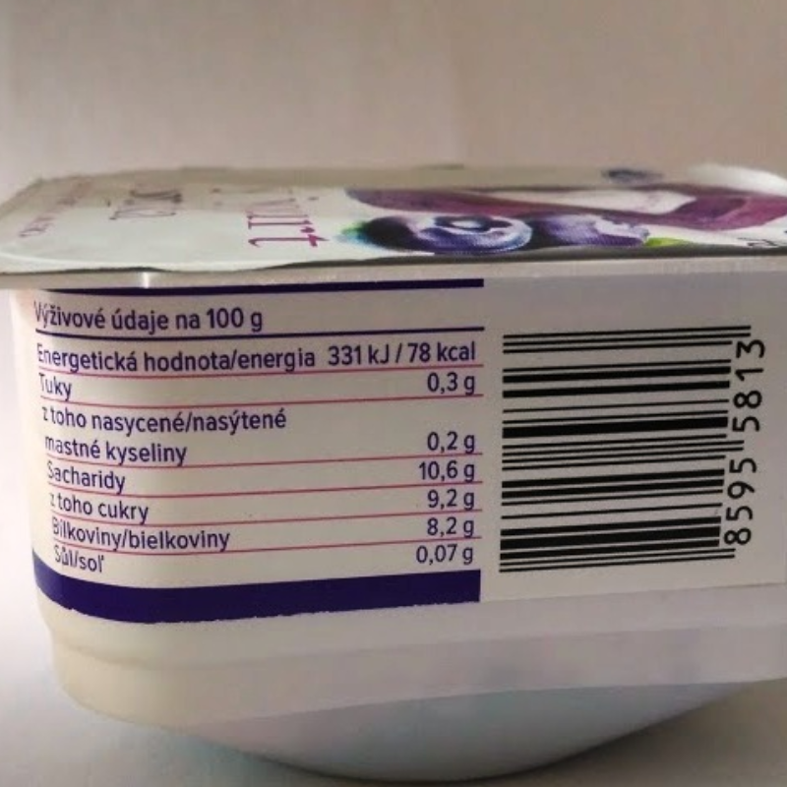
Nařízení (EU) č. 1169/2011 o poskytování informací o potravinách spotřebitelům – POVINNÉ ÚDAJE
název potraviny
seznam složek
alergenní látky
množství složky nebo skupiny složek
čisté množství potraviny
datum minimální trvanlivosti nebo datum použitelnosti
podmínky uchování nebo podmínky použití
jméno nebo obch. název a adresa PPP
země původu nebo místo původu
návod k použití
obsah alkoholu - nápoje nad 1,2 % alkoholu
výživové údaje

Slide 3
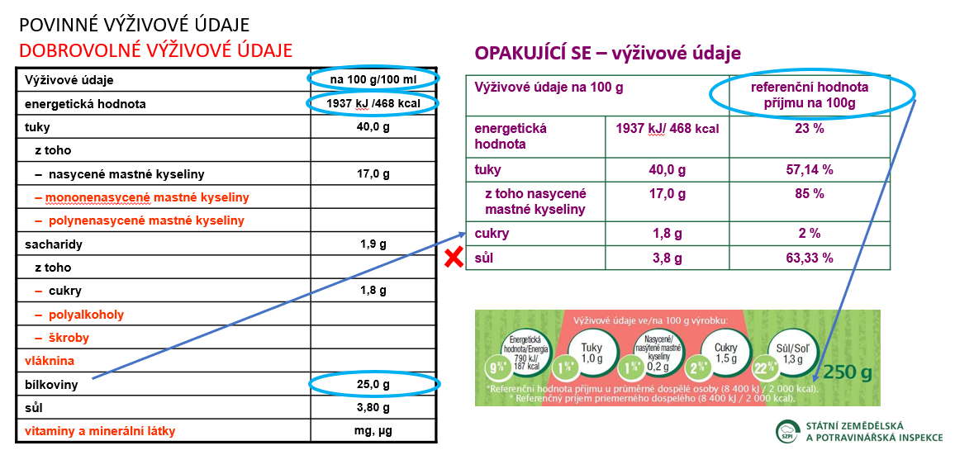
Nařízení (EU) č. 1169/2011 o poskytování informací o potravinách spotřebitelům – Výživové údaje

Slide 4
Významné množství vitaminů a minerálních látek
15 % referenční výživové hodnoty uvedené na 100 g nebo 100 ml v případě jiných potravin, než jsou nápoje
7,5 % referenční výživové hodnoty na 100 ml v případě nápojů
15 % referenční výživové hodnoty v případě, že balení obsahuje pouze jednu porci
Referenční hodnota příjmu u průměrné dospělé osoby (8 400 kJ/2000 kcal)

Slide 5
Výživová a zdravotní tvrzení nesmí:
být nepravdivá, dvojsmyslná nebo klamavá
vyvolávat pochybnosti o bezpečnosti nebo výživové přiměřenosti jiných potravin
nabádat k nadměrné konzumaci určité potraviny
uvádět nebo naznačovat, že vyvážená a různorodá strava nemůže obecně zajistit přiměřené množství živin
odkazovat na změny tělesných funkcí, které by mohly u spotřebitelů vzbuzovat strach a to jak pomocí textu, tak obrazově, graficky a symbolicky

Slide 6
Výživová tvrzení - příklad
S NÍZKÝM OBSAHEM TUKU
Tvrzení, že se jedná o nízkotučnou potravinu, a jakékoli tvrzení, které má pro spotřebitele pravděpodobně stejný význam, lze použít pouze tehdy, neobsahuje-li produkt více než 3 g tuku na 100 g v případě potravin pevné konzistence nebo 1,5 g tuku na 100 ml v případě tekutin (1,8 g tuku na 100 ml v případě polotučného mléka).
ZDROJ OMEGA-3 MASTNÝCH KYSELIN
Tvrzení, že se jedná o potravinu, která je zdrojem omega-3 mastných kyselin, a jakékoli tvrzení, které má pro spotřebitele pravděpodobně stejný význam, lze použít pouze tehdy, obsahuje-li produkt alespoň 0,3 g kyseliny alfa-linolenové na 100 g a na 100 kcal nebo alespoň 40 mg celkového obsahu kyseliny eikosapentaenové a kyseliny dokosahexaenové na 100 g a na 100 kcal.
BEZ CUKRŮ
Tvrzení, že se jedná o potravinu bez cukrů, a jakékoli tvrzení, které má pro spotřebitele pravděpodobně stejný význam, lze použít pouze tehdy, neobsahuje-li produkt více než 0,5 g cukrů na 100 g nebo 100 ml.
ZDROJ VLÁKNINY
Tvrzení, že se jedná o potravinu, která je zdrojem vlákniny, a jakékoli tvrzení, které má pro spotřebitele pravděpodobně stejný význam, lze použít pouze tehdy, obsahuje-li produkt alespoň 3 g vlákniny na 100 g nebo alespoň 1,5 g na 100 kcal.

Slide 7
Zdravotní tvrzení
…každé tvrzení, které uvádí, naznačuje nebo ze kterého vyplývá, že existuje souvislost mezi kategorií potravin, potravinou
nebo některou z jejích složek a zdravím
Příklad:
Vápník je potřebný pro udržení normálního stavu kostí
Vitamin C přispívá k normální tvorbě kolagenu pro normální funkci dásní
Folát přispívá k růstu zárodečných tkání během těhotenství
EPA a DHA přispívají k normální činnosti srdce
Žvýkačky bez cukru přispívají ke zmírnění sucha v ústech

Slide 8
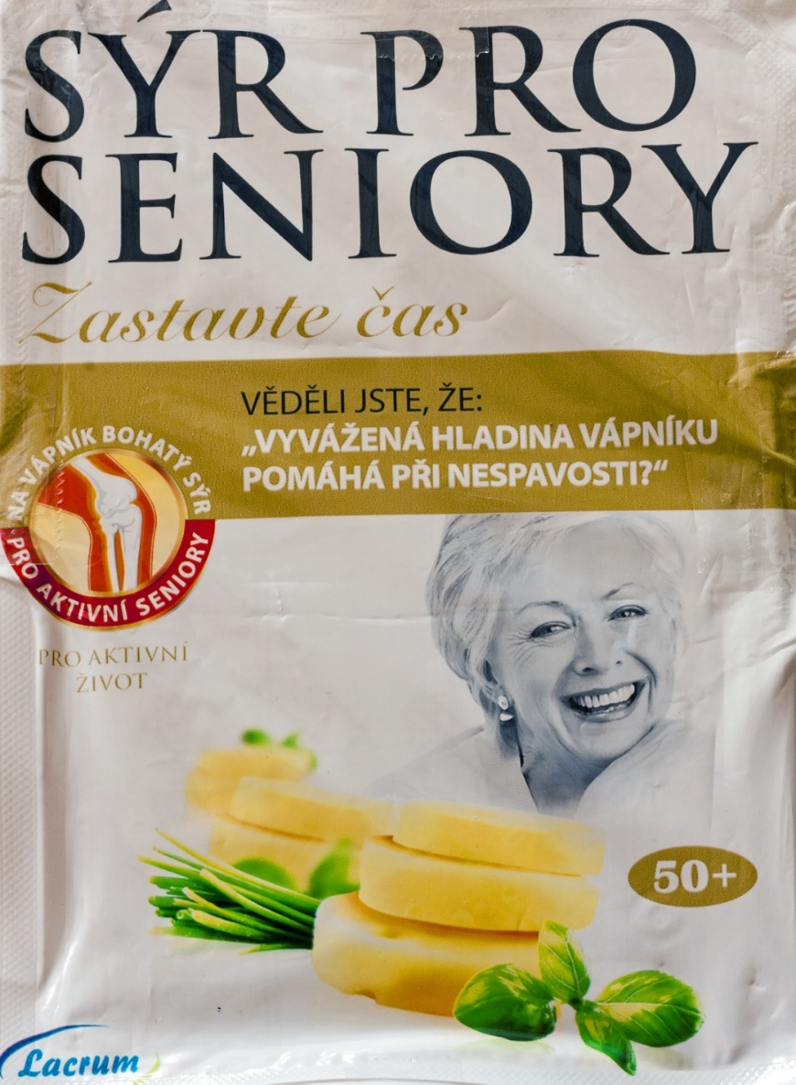
Příklad situace před rokem 2011, kdy nebylo označování potravin regulováno:

Slide 9
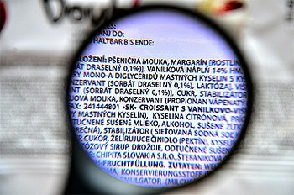
Složení potraviny
suroviny uváděné v sestupném množství
u vícesložkových surovin je jejich složení uvedeno v závorce)
alergeny zvýrazněny tučně, kurzívou, nebo jinak graficky odlišeny

Slide 10
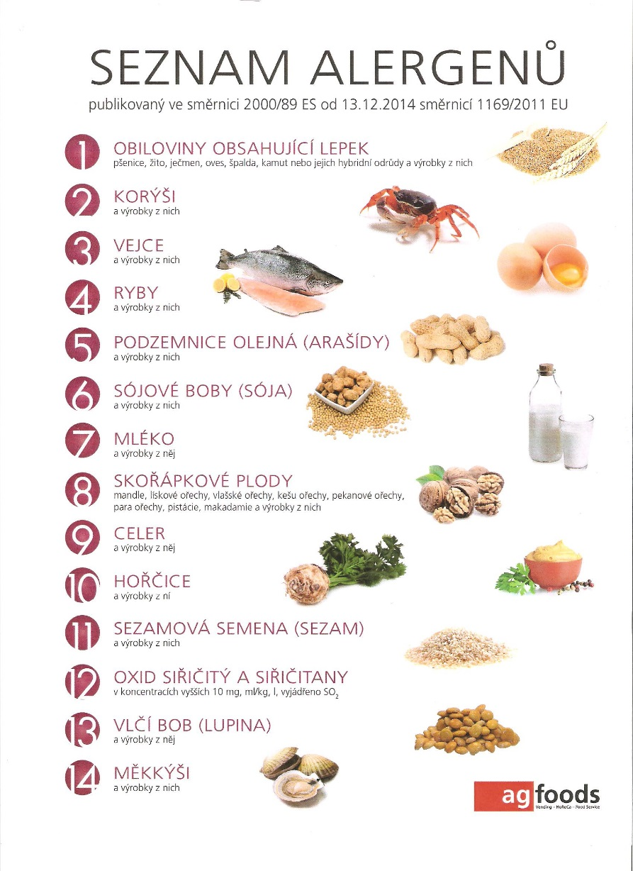

Slide 11
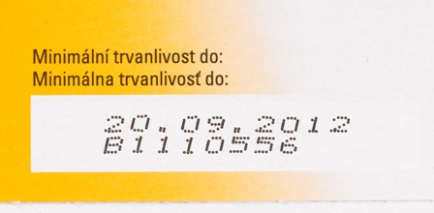
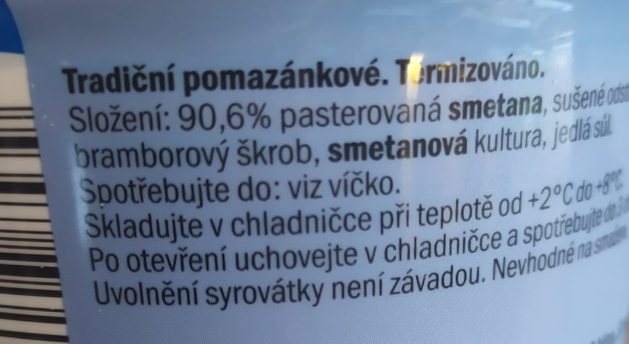
Datum minimální trvanlivosti a datum použitelnosti

Slide 12

Označování výrazy „bez lepku“ a „velmi nízký obsah lepku“ se řídí výlučně nařízením (EU) č. 828/2014
BEZ LEPKU
Tvrzení „bez lepku“ lze použít pouze tehdy, neobsahuje-li potravina ve stavu, v němž je prodávána konečnému spotřebiteli, více než 20 mg/kg lepku.
VELMI NÍZKÝ OBSAH LEPKU
Tvrzení „velmi nízký obsah lepku“ lze použít pouze tehdy, pokud u potravin, jež sestávají z jedné nebo více složek vyrobených z pšenice, žita, ječmene, ovsa nebo jejich kříženců, které byly speciálně zpracovány tak, aby v nich byl snížen obsah lepku, nebo tyto složky obsahují, činí obsah lepku v potravině ve stavu, v němž je prodávána konečnému spotřebiteli, nejvýše 100 mg/kg.
Dodatečné požadavky na potraviny obsahující oves:
Oves obsažený v potravinách označovaných jako „bez lepku“ nebo „s velmi nízkým obsahem lepku“ musí být speciálně vyroben, připraven a/nebo zpracován tak, aby bylo zamezeno kontaminaci pšenicí, žitem, ječmenem nebo jejich kříženci, přičemž obsah lepku v ovsu nesmí být vyšší než 20 mg/kg.

Slide 13
Potraviny s nízkým obsahem laktózy nebo bezlaktózové
Potraviny s nízkým obsahem laktózy - obsahují nejvýše 1 g laktózy ve 100 g nebo 100 ml potraviny ve stavu určeném ke spotřebě
Potraviny bezlaktózové - obsahují nejvýše 10 mg laktózy ve 100 g nebo 100 ml potraviny ve stavu určeném ke spotřebě a ve kterých je přítomnost volné galaktózy vyloučena
Jsou určeny pro osoby s poruchami přeměny látkové, potravinovými alergiemi nebo intolerancemi a narušenými funkcemi orgánů - potraviny pro zvláštní výživu – jsou určeny pro výživu osob se specifickými nutričními požadavky:
jejichž trávicí proces nebo látková přeměna je narušená
nacházejících se ve zvláštním fyziologickém stavu a které proto mohou mít specifické výhody z řízené spotřeby určitých látek v potravinách, nebo
citlivých skupin spotřebitelů: zdravých kojenců a malých dětí

Slide 14





Nepovinné údaje

Slide 15
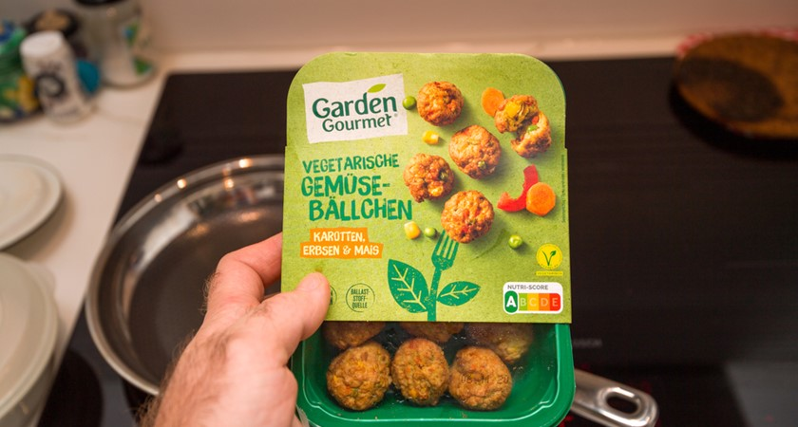
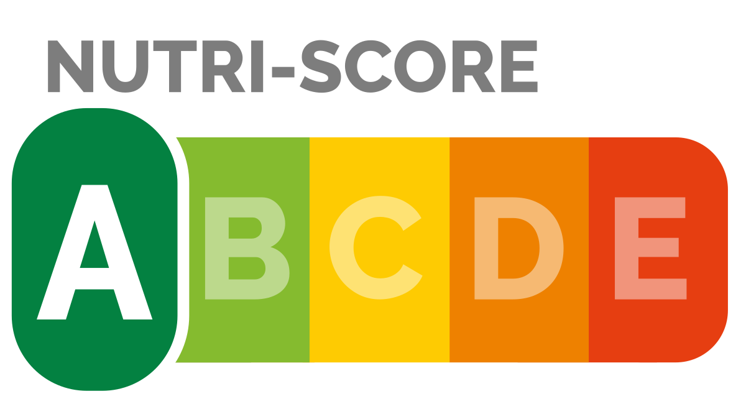
Nutri – score nová cesta v označování potravin?

